Slide 1
Опыт реализации совместных образовательных программ магистратуры энергетических направлений в Томском политехническом университете
Директор энергетического института
Завьялов Валерий Михайлович
Томск 2014 г.

Slide 2
Electric Power Generation and Transportation
Условия создания совместных образовательных программ
Наличие соглашения между вузами-партнерами.
Все основные элементы образовательной программы согласованы вузами-партнерами:
методы обучения;
оценка качества обучения;
требования к содержанию образовательных программ;
отбор абитуриентов на программу;
кадровый состав реализации образовательной программы.
Осуществляется общий/совместный менеджмент.
Присуждаются дипломы/степени, признаваемые всеми вузами-партнерами.

Slide 3
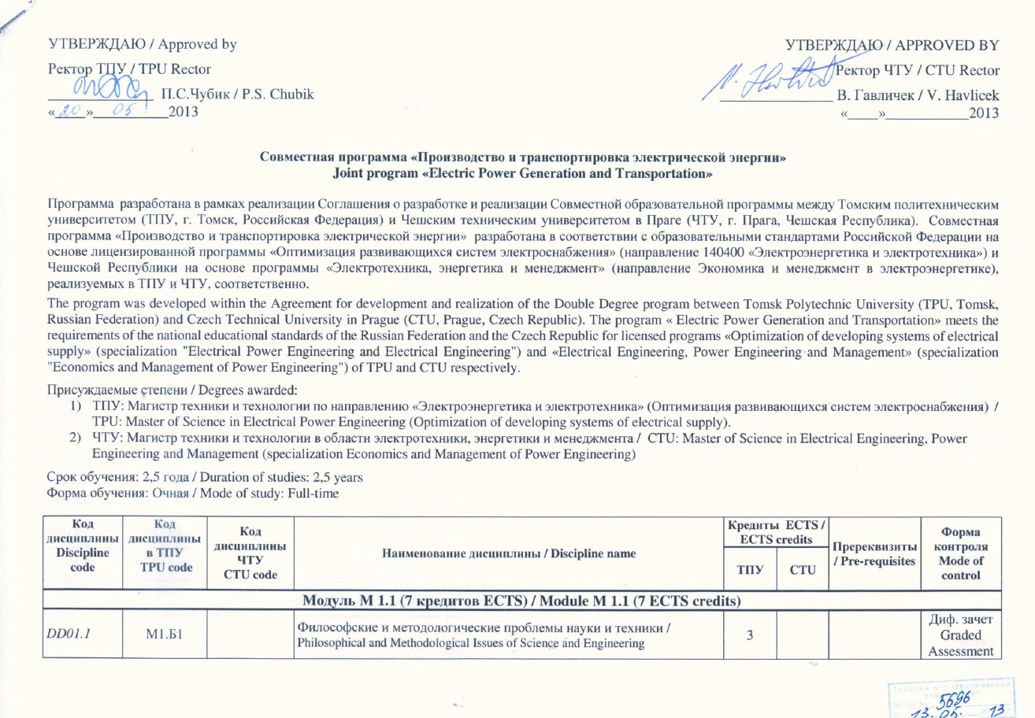
Electric Power Generation and Transportation
Совместная магистерская программа реализуется на базе соглашения между Томским политехническим университетом и Чешским техническим университетом (г. Прага)

Slide 4
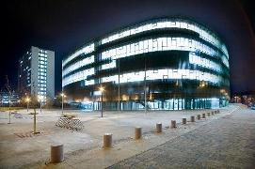
Чешский технический университет (г. Прага)
Основан в 1707 году
Более 23 000 студентов

Slide 5
Виды совместных программ
образовательная программа по определенному направлению, разработанная и реализуемая двумя вузами партнерами, с выдачей каждым вузом-партнером документов о высшем образовании по данному направлению
Double Degree
образовательная программа по различным направлениям, разработанная и реализуемая двумя вузами партнерами, с выдачей документов о высшем образовании по двум различным направлениям
Dual Degree
образовательная программа по различным направлениям, разработанная и реализуемая двумя вузами партнерами, предполагающая присвоение выпускникам степени одного вуза с выдачей документа о высшем образовании и дополнительно сертификата об окончании совместной программы, подписанного руководителями двух вузов-партнеров
Joint Degree

Slide 6
Программа ТПУ «Производство и транспортировка электрической энергии» относится к Dual Degree-программам
Присваиваемые степени:
ТПУ: Магистр техники и технологии по направлению
«Электроэнергетика и электротехника»
Master of Science in Electrical Power Engineering (Optimization of developing systems of electrical supply)
ЧТУ: Магистр техники и технологии в области Электротехники, энергетики и менеджмента
Master of Science in
Electrical Engineering, Power Engineering and Management

Slide 7
«Производство и транспортировка электрической энергии»
На программу принимаются :
Студенты ТПУ:
первый курс магистратуры, направление
«Электроэнергетика и электротехника»
Студенты ЧТУ:
первый курс магистратуры,
Электротехнический факультет

Slide 8
«Производство и транспортировка электрической энергии»
Срок обучения: 2,5 года.
Объем программы: 150 ECTS
(стандарт 120 ECTS)
ТПУ: 90 ECTS
ЧТУ: 60 EСTS
Языки обучения для студентов
ТПУ: русский, английский
ЧТУ: чешский, английский

Slide 9
«Производство и транспортировка электрической энергии»
Electric Power Generation and Transportation
Опыт реализации:
Первый набор: 2010 год
Первый выпуск: 2012 год
Количество студентов, обучаемых по программе:
ТПУ: 12 чел.
ЧТУ: 8 чел.
Количество студентов, успешно закончивших обучение по программе:
ТПУ: 8 чел.
ЧТУ: 4 чел.

Slide 10
«Производство и транспортировка электрической энергии»
Electric Power Generation and Transportation
Результаты реализации программы
Повышение конкурентоспособности
Формирование «точек роста» с точки зрения интернационализации и вхождения в общее международное пространство высшего образования
Совершенствование систем обеспечения качества
Повышение качества методической и исследовательской деятельности
Совершенствование инфраструктуры и управления в вузе
Новые умения руководителей и преподавателей
Повышение качества преподавания
Понимание на практике изменений, вызванных Болонским процессом

Slide 11
ФЗ «Об образовании в РФ»
Статья 15 «Сетевая форма реализации образовательных программ» (глава 2):
1. Сетевая форма реализации образовательных программ (далее - сетевая форма) обеспечивает возможность освоения обучающимся образовательной программы с использованием ресурсов нескольких организаций, осуществляющих образовательную деятельность, в том числе иностранных, а также при необходимости с использованием ресурсов иных организаций. …
2. Использование сетевой формы реализации образовательных программ осуществляется на основании договора между организациями. Для организации реализации образовательных программ с использованием сетевой формы несколькими организациями, осуществляющими образовательную деятельность, такие организации также совместно разрабатывают и утверждают образовательные программы.
3. В договоре о сетевой форме реализации образовательных программ указываются:
…

Slide 12
«Производство и транспортировка электрической энергии»
Electric Power Generation and Transportation
Проблемы реализации программы:
Сроки обучения
(стандарт 2 года + 6 мес., студенты ЧТУ фактически обучаются 3 года:1-ЧТУ,2-ТПУ,3-ЧТУ)
Оплата обучения
(иностранные студенты должны оплачивать свое обучение, в настоящее время спонсируется университетом)

Slide 13
ФЗ «Об образовании в РФ»
Статья 11 «Федеральные государственные образовательные стандарты и федеральные государственные требования. Образовательные стандарты» (Глава 2):
4. Федеральными государственными образовательными стандартами устанавливаются сроки получения общего образования и профессионального образования с учетом различных форм обучения, образовательных технологий и особенностей отдельных категорий обучающихся.

Slide 14
Из проекта ФГОС ВО 13.04.02 -Электроэнергетика и электротехника
3.3. Объем программы магистратуры составляет 120 зачетных единиц (з.е.) вне зависимости от формы обучения, применяемых образовательных технологий, реализации программы несколькими организациями, осуществляющими образовательную деятельность, с использованием сетевой формы, реализации обучения по индивидуальному учебному плану, в том числе ускоренного обучения.
3.4. Срок получения образования по программе магистратуры по направлению подготовки в очной формы обучения, включая каникулы, предоставляемые после прохождения государственной итоговой аттестации, независимо от применяемых образовательных технологий, составляет 2 года.

Slide 15
«Производство и транспортировка электрической энергии»
Electric Power Generation and Transportation
Проблемы финансирования:
Дополнительные издержки реализации совместных программ (транспорт, командировки и т.д.
Отсутствие возможности использования бюджетного финансирования для обучения иностранных студентов.

Slide 16
«Производство и транспортировка электрической энергии»
Ответственный на кафедре «Электроснабжения промышленных прдеприятий»
Сурков Михаил Александрович, ауд. 048
E-mail: masur@tpu.ru
Ответственный в ЦМОП
Шарепо Анастасия Александровна, каб. №1
Тел.: 56-32-36
E-mail: sharepo@tpu.ru

Slide 17
«Производство и транспортировка электрической энергии»
СПАСИБО
ЗА
ВНИМАНИЕ!

